Slide 1
小微 AI × 小程序接入
技 术 汇 报
2026.07 / 技术研究
01 / 08

Slide 2
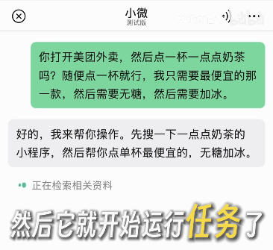
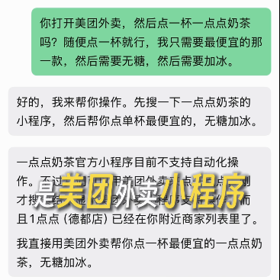
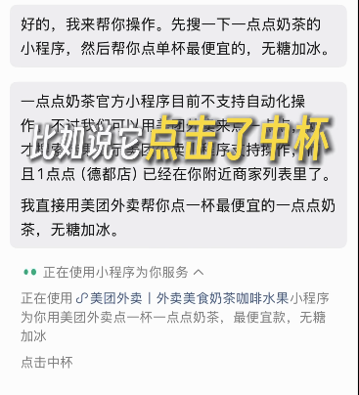
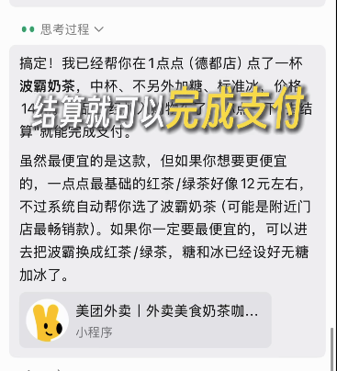
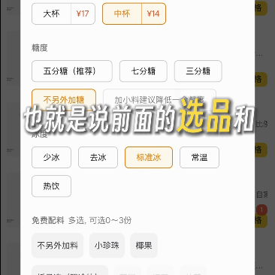
01
用户怎么用
5 步完成一次小微 AI 调用
01
02
03
04
05
输入指令
关联小程序
后台操作（GUI Agent）
动作完成
敏感操作确认
用自然语言告诉小微要做什么
小微匹配到目标小程序
AI 进入小程序开始执行
浏览/搜索等后台自主完成
支付/确认选品等动作需用户确认
用户可见的内容
02 / 08

Slide 3
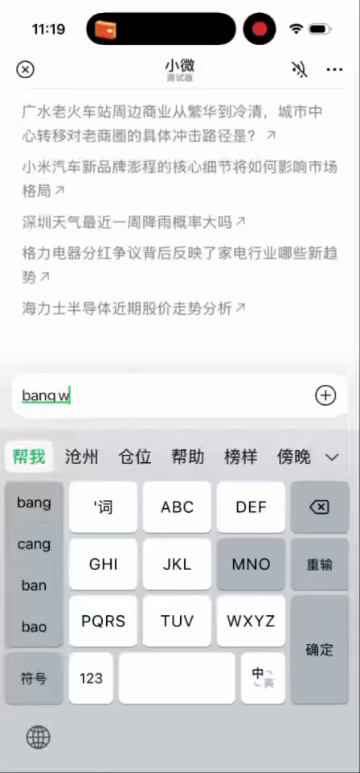
02
实机演示
真实使用录屏
用户：输入意图，“点奶茶”
小微：搜索、关联对应小程序
小微：规划任务
小微：后台打开对应小程序
小微：开始后台GUI操作（用户不可见），操作过程中和用户进行细节确认
小微：提示用户进行点单确认
用户：在弹出的小程序页面中进行确认
小微：继续操作，识别到支付敏感操作，提醒用户操作
用户：在弹出的页面中进行支付操作，完成真个流程
用户可见的内容
03 / 08

Slide 4
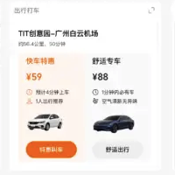
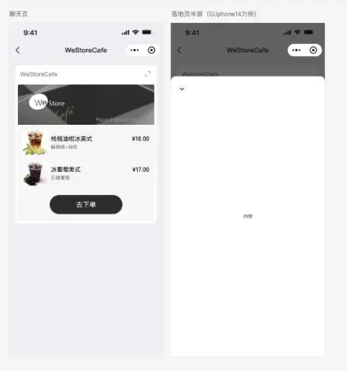
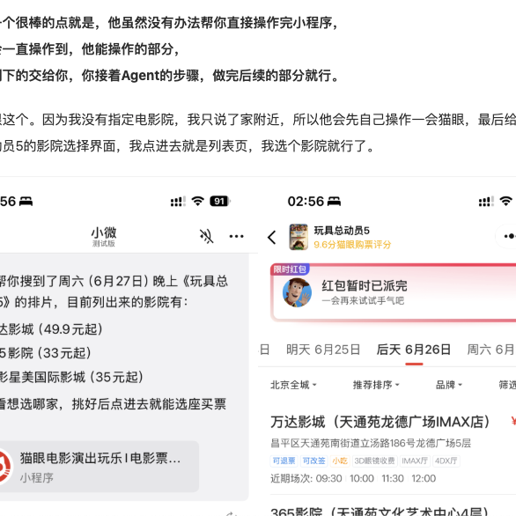
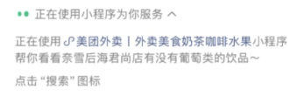
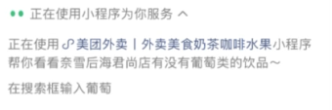
03
小程序如何呈现给用户
4 种呈现形式
01
02
原子组件卡片
半屏页面
直接展示在AI聊天窗口的结构化数据
的最小信息卡片
原子组件的延伸
提供更加接近于小程序的用户交互场景
03
04
服务直达
GUI Agent
一键进入小程序相关服务落地页
后台启动不可见的小程序容器
使用GUI Agent模拟用户操作
实现点击、输入、滑动
用户可见的内容
04 / 08

Slide 5
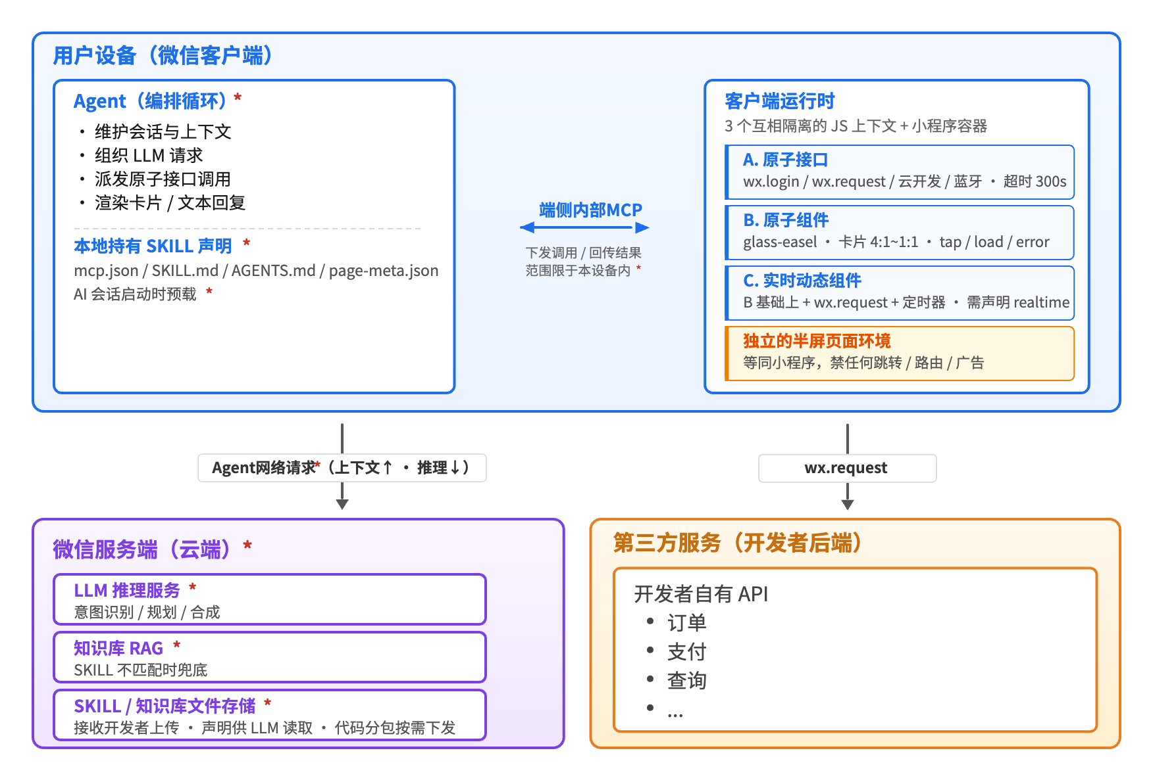
04
技术架构
各端协作模型
客户端 Agent 编排 + 云端 LLM 推理双层架构
客户端内部 Agent 通过"小程序 MCP"调用运行时的原子接口 / 原子组件
客户端运行时被切分为 3 个互不共享的 JS 上下文（原子接口 / 原子组件 / 实时动态组件）和精简的小程序容器
技术架构与技术细节
06 / 08

Slide 6
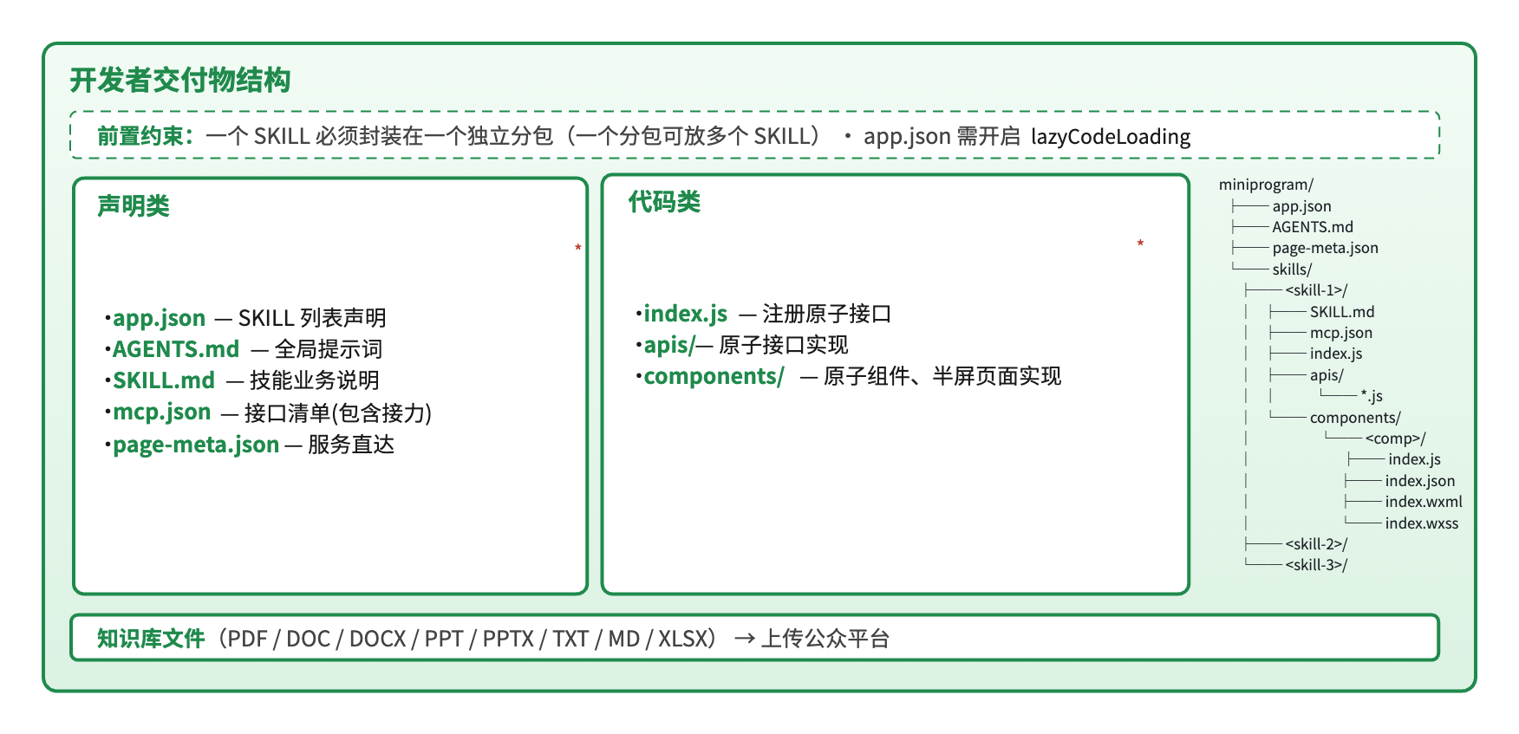
05
开发者交付件
交付物生成方式
开发者模式
自动模式
技术架构与技术细节
06 / 08

Slide 7
06
难点分析
模型
缺少针对小程序场景训练的主模型
缺少小程序专用的 GUI 定位模型
Agent
Skill 的发现与匹配（Agent 如何选优？跨小程序 SKILL 的相似度/竞争关系目前没有公开机制）
结果校验机制，风控能力
小程序框架
脱离WebView安全执行小程序提供的代码、渲染小程序提供的 UI的能力
无头（可隐藏）独立WebView能力，支持GUI Agent后台操作
技术架构与技术细节
06 / 08

